Slide 2
四 认识20~99
第4课时 练习六

Slide 3
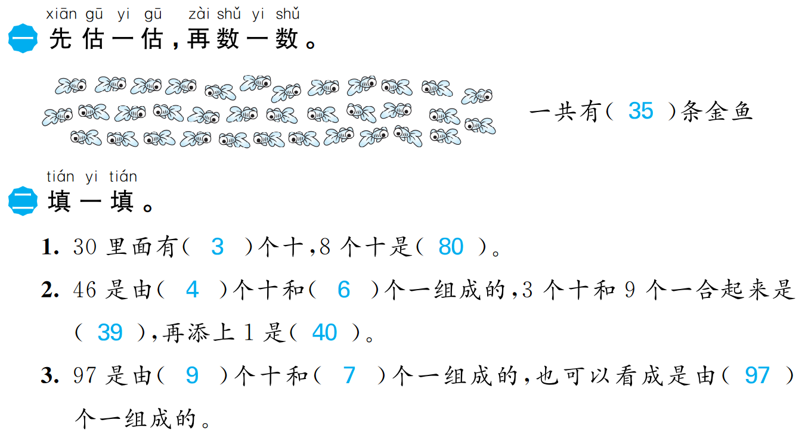

Slide 5
